Slide 1

React Native in Tezign
Notes:
https://segmentfault.com/a/1190000005908366
http://techshow.ctrip.com/wp-content/uploads/2016/11/%E6%90%BA%E7%A8%8B%E6%98%AF%E5%A6%82%E4%BD%95%E5%8E%BB%E5%81%9AReact-Native%E4%BC%98%E5%8C%96%E7%9A%84-%E8%B5%B5%E8%BE%9B%E8%B4%B5.pdf

Slide 2





Notes:
https://segmentfault.com/a/1190000005908366
http://techshow.ctrip.com/wp-content/uploads/2016/11/%E6%90%BA%E7%A8%8B%E6%98%AF%E5%A6%82%E4%BD%95%E5%8E%BB%E5%81%9AReact-Native%E4%BC%98%E5%8C%96%E7%9A%84-%E8%B5%B5%E8%BE%9B%E8%B4%B5.pdf

Slide 3


Learn once, write anywhere ?
一次学习，到处挖坑
Web
iOS
Android
Virtual DOM
React
“一切终将过去，一切都将重新开始”
- 苑永志
Notes:
手感好：更丰富细腻的动画效果，使用原生组件可以获得更好的交互体验；更合适的线程模型；
React技术栈，快速迭代：WEB的开发效率和发布能力
Debug方便：JavaScript执行引擎，大部分情况下可以live reload动态观察效果

Slide 4
为什么选择RN？
手感好
React技术栈
性功能强
快速迭代发布
Chrome调试
“一切终将过去，一切都将重新开始”
- 苑永志
Notes:
手感好：更丰富细腻的动画效果，使用原生组件可以获得更好的交互体验；更合适的线程模型；
React技术栈，快速迭代：WEB的开发效率和发布能力
Debug方便：JavaScript执行引擎，大部分情况下可以live reload动态观察效果
原生控件的体验，Web的版本节奏，Web的开发效率，跨平台等

Slide 5


使用前
调试、路由、数据管理、组件选型
使用中
动画、缓存、手势、支付
2016
特赞 / 上海
前端工程师
使用后
推送、异常监控、热更新、性能优化
“一切终将过去，一切都将重新开始”
- 苑永志

Slide 6
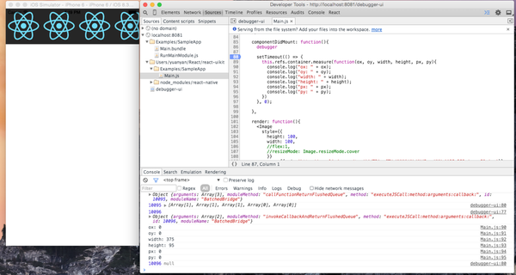
调试
2016
特赞 / 上海
前端工程师
坑1：必须在第一次reload之后才能进行断点调试
坑2：必须把chrome调试控制台所在tab放在最前面，
否则操作模拟器内的界面将会严重卡顿
“一切终将过去，一切都将重新开始”
- 苑永志
Notes:
结合chrome控制台，可以方便的进行调试：. live reload . 断点调试 . 查看react组件
只要是无需构建的js代码，是通过javascript引擎解释执行，live reload即可；还可以断点调试，
坑1：必须在第一次reload之后才能进行断点调试
坑2：必须把chrome调试控制台所在tab放在最前面，否则操作模拟器内的界面将会严重卡顿

Slide 7
路由
✧ popN(2)
home
top
✧ popToRouter(router)
chatList
✧ popToTop()
chatDetail
✧ resetTo(router)
project
✧ replace(router)
pop
push
“一切终将过去，一切都将重新开始”
- 苑永志
Notes:
需要进行跳转，则需要获得navigator引用，
popN: 移除N个场景
popToRouter: 跳转到指定场景
popToTop: 跳转至最初的场景
resetTo: 替换top场景，并popToTop

Slide 8
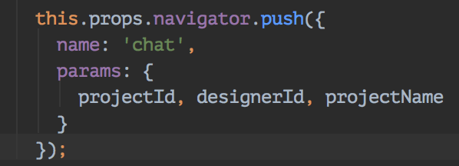
路由
2016
特赞 / 上海
前端工程师
“一切终将过去，一切都将重新开始”
- 苑永志
Notes:
不应用内没有页面的概念，而是一个个的场景，我们使用

Slide 9
Redux + AsyncStorage
2016
特赞 / 上海
前端工程师
“一切终将过去，一切都将重新开始”
- 苑永志
Notes:
不应用内没有页面的概念，而是一个个的场景，我们使用

Slide 10
组件选型
键盘跟随 | https://github.com/Andr3wHur5t/react-native-keyboard-spacer
抽屉 | https://github.com/root-two/react-native-drawer
轮播 | https://github.com/appintheair/react-native-looped-carousel
渐变 | https://github.com/react-native-community/react-native-linear-gradient
侧滑 | https://github.com/dancormier/react-native-swipeout
动画 | https://github.com/oblador/react-native-animatable
2016
特赞 / 上海
前端工程师
“一切终将过去，一切都将重新开始”
- 苑永志
Notes:
不等于 ‘write once, run anywhere’: 平台差异性，原生组件
多端融合 PC, 移动页面， iOS, Android，往往意味着有一部分组件根据环境进行适配
意义在于：我们可以使用JS/React一种技术在任何环境下进行开发，通过虚拟DOM，屏蔽了我们对平台技术的关注。

Slide 11
组件选型
文件上传
文件预览
图标
地图
2016
特赞 / 上海
前端工程师
视频播放
设备信息
选项卡
…
“一切终将过去，一切都将重新开始”
- 苑永志
Notes:
不等于 ‘write once, run anywhere’: 平台差异性，原生组件
多端融合 PC, 移动页面， iOS, Android，往往意味着有一部分组件根据环境进行适配
意义在于：我们可以使用JS/React一种技术在任何环境下进行开发，通过虚拟DOM，屏蔽了我们对平台技术的关注。

Slide 12
动画
“一切终将过去，一切都将重新开始”
- 苑永志
Notes:
https://github.com/jabez128/jabez128.github.io/issues/1

Slide 13
动画
CSS动画？
requestAnimationFrame ？
“一切终将过去，一切都将重新开始”
- 苑永志
Notes:
在WEB页面中，我们可以通过CSS动画，比如transition, transform, animation以及各种动画库来轻松实现动画效果，到了react native，这一切都变得不可行。好在react native给我们提供了动画方案，

Slide 14
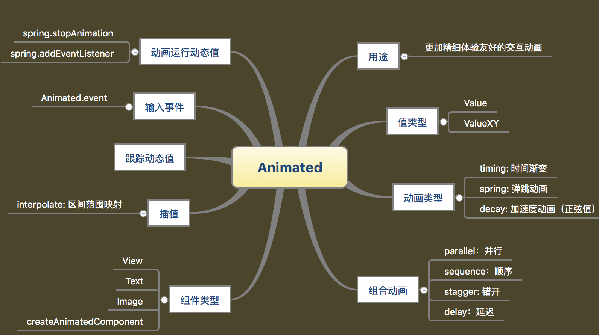
动画
2016
特赞 / 上海
前端工程师
“一切终将过去，一切都将重新开始”
- 苑永志
Notes:
参考 http://www.lcode.org/react-native%E8%BF%9B%E9%98%B6%E4%B9%8Banimated%E5%8A%A8%E7%94%BB%E5%BA%93%E8%AF%A6%E8%A7%A3-%E5%9F%BA%E7%A1%80%E7%AF%8764/

Slide 15
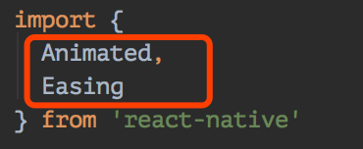
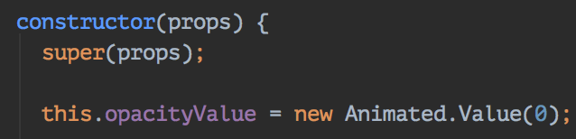
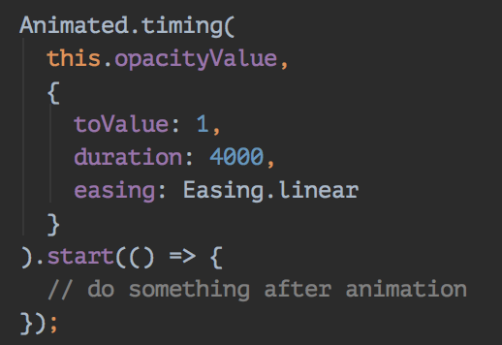
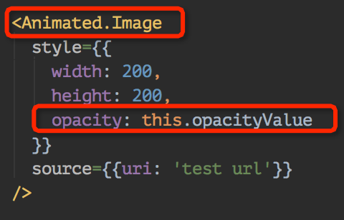
动画
2016
特赞 / 上海
前端工程师
“一切终将过去，一切都将重新开始”
- 苑永志
Notes:
在WEB页面中，我们可以通过CSS动画，比如transition, transform, animation以及各种动画库来轻松实现动画效果，到了react native，这一切都变得不可行。好在react native给我们提供了动画方案，

Slide 16
动画
LayoutAnimation
LayoutAnimation允许你在全局范围内创建和更新动画，
这些动画会在下一次渲染或布局周期运行
Android
2016
特赞 / 上海
前端工程师
UIManager.setLayoutAnimationEnabledExperimental &&
UIManager.setLayoutAnimationEnabledExperimental(true);
LayoutAnimation.spring();
this.setState({w: this.state.w + 15, h: this.state.h + 15})
“一切终将过去，一切都将重新开始”
- 苑永志
Notes:
http://www.lcode.org/react-native-api%E6%A8%A1%E5%9D%97%E4%B9%8Blayoutanimation%E5%B8%83%E5%B1%80%E5%8A%A8%E7%94%BB%E8%AF%A6%E8%A7%A3-androidios%E9%80%9A%E7%94%A862/

Slide 17
动画
setNativeProps
有时候我们需要直接改动组件并触发局部的刷新，
但不使用state或是props
setNativeProps只能操作原生组件，
或将setNativeProps传递给子组件中的原生组件
2016
特赞 / 上海
前端工程师
setNativeProps({style});
requestAnimationFrame(cb)
“一切终将过去，一切都将重新开始”
- 苑永志
Notes:
http://www.lcode.org/react-native-api%E6%A8%A1%E5%9D%97%E4%B9%8Blayoutanimation%E5%B8%83%E5%B1%80%E5%8A%A8%E7%94%BB%E8%AF%A6%E8%A7%A3-androidios%E9%80%9A%E7%94%A862/

Slide 18
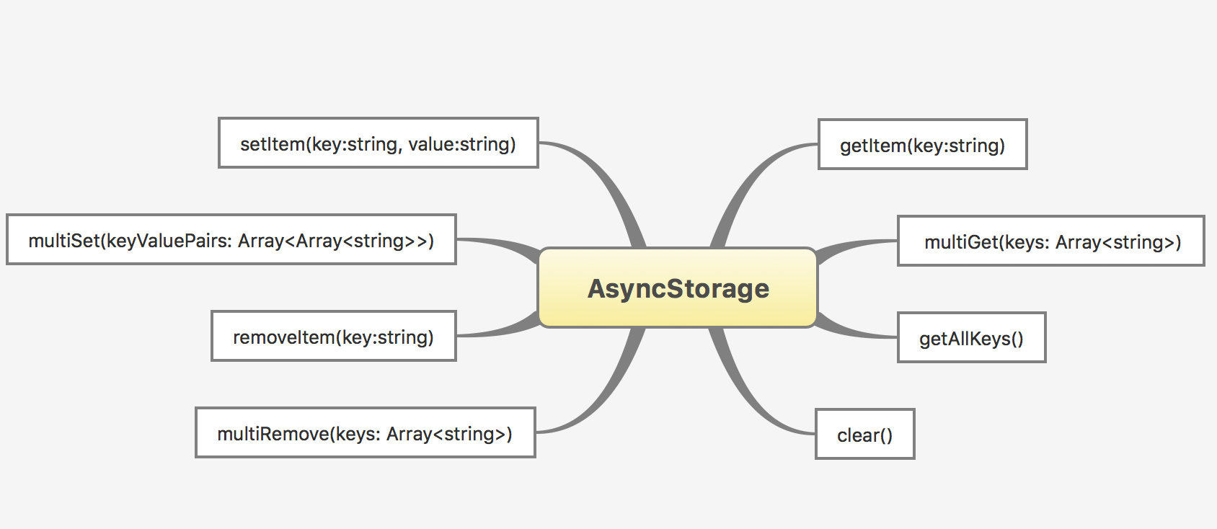
缓存
持久化： AsyncStorage
2016
特赞 / 上海
前端工程师
“一切终将过去，一切都将重新开始”
- 苑永志
Notes:
http://www.lcode.org/react-native-api%E6%A8%A1%E5%9D%97%E4%B9%8Basyncstorage%E6%8C%81%E4%B9%85%E5%8C%96%E5%AD%98%E5%82%A8%E4%BD%BF%E7%94%A8%E8%AF%A6%E8%A7%A329/

Slide 19
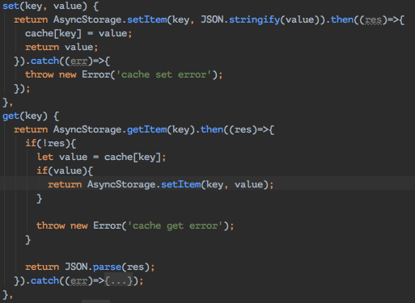
缓存
持久化： AsyncStorage
2016
特赞 / 上海
前端工程师
“一切终将过去，一切都将重新开始”
- 苑永志
Notes:
http://www.lcode.org/react-native-api%E6%A8%A1%E5%9D%97%E4%B9%8Basyncstorage%E6%8C%81%E4%B9%85%E5%8C%96%E5%AD%98%E5%82%A8%E4%BD%BF%E7%94%A8%E8%AF%A6%E8%A7%A329/

Slide 20
缓存
一般的图片缓存： react-native-img-cache
2016
特赞 / 上海
前端工程师
https://static.tezign.com/test.jpg
“一切终将过去，一切都将重新开始”
- 苑永志
Notes:
在WEB页面中，我们可以通过CSS动画，比如transition, transform, animation以及各种动画库来轻松实现动画效果，到了react native，这一切都变得不可行。好在react native给我们提供了动画方案，

Slide 21
缓存
七牛资源： 自定义组件 CacheImage
https://file.tezign.com/5483289abda4c29af869df3e45162ac3
?imageView2/1/w/300/h/300/q/100
&e=1488113985
&token=Row5pAqL337tQ0sVpci2GigRKMTbIdMan4VTtE0W
:AYEIMA7Ik0kzakwpBqrIagW3aHM=
2016
特赞 / 上海
前端工程师
“一切终将过去，一切都将重新开始”
- 苑永志
Notes:
在WEB页面中，我们可以通过CSS动画，比如transition, transform, animation以及各种动画库来轻松实现动画效果，到了react native，这一切都变得不可行。好在react native给我们提供了动画方案，

Slide 22
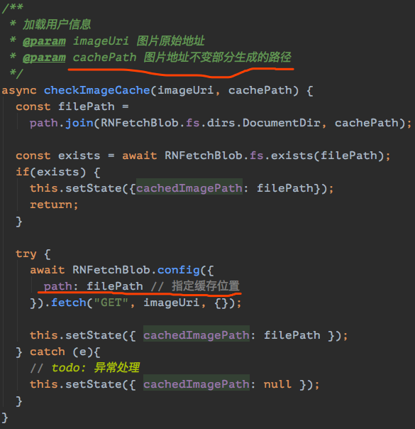
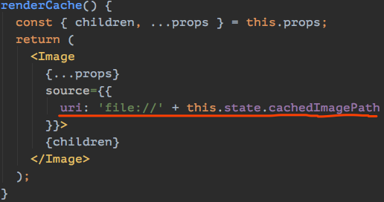
缓存
react-native-fetch-blob
2016
特赞 / 上海
前端工程师
“一切终将过去，一切都将重新开始”
- 苑永志
Notes:
在WEB页面中，我们可以通过CSS动画，比如transition, transform, animation以及各种动画库来轻松实现动画效果，到了react native，这一切都变得不可行。好在react native给我们提供了动画方案，

Slide 23
手势
响应者的生命周期
事件捕获
事件冒泡
onStartShouldSetResponderCapture
onMoveShouldSetResponderCapture
Parent
onResponderTerminate
onResponderTerminationRequest
onResponderRelease
onResponderMove
Child
onResponderReject
onResponderGrant
onMoveShouldSetResponder
onStartShouldSetResponder
“一切终将过去，一切都将重新开始”
- 苑永志
Notes:
https://github.com/jabez128/jabez128.github.io/issues/1

Slide 24
手势
PanResponser
捕获阶段
onStartShouldSetPanResponderCapture
onMoveShouldSetPanResponderCapture
onStartShouldSetPanResponder
onMoveShouldSetPanResponder
onPanResponderGrant
onPanResponderReject
onPanResponderStart
onPanResponderMove
onPanResponderTerminationRequest
onPanResponderRelease
onPanResponderTerminate
onShouldBlockNativeResponder
2016
特赞 / 上海
前端工程师
冒泡阶段
“一切终将过去，一切都将重新开始”
- 苑永志
Notes:
https://github.com/jabez128/jabez128.github.io/issues/1

Slide 25
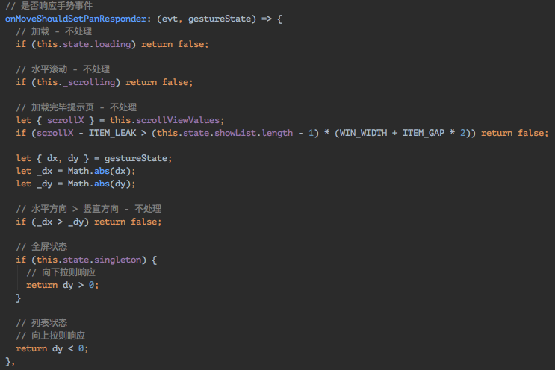
手势
2016
特赞 / 上海
前端工程师
“一切终将过去，一切都将重新开始”
- 苑永志
Notes:
https://github.com/jabez128/jabez128.github.io/issues/1

Slide 26
支付
react-native-pingpp
只有 SDK for react native iOS !!
“一切终将过去，一切都将重新开始”
- 苑永志
Notes:
放大沙发

Slide 27
⚙ 消息推送
⚙ 异常监控
⚙ 热更新
⚙ 性能优化
“一切终将过去，一切都将重新开始”
- 苑永志
Notes:
不等于 ‘write once, run anywhere’: 平台差异性，原生组件
多端融合 PC, 移动页面， iOS, Android，往往意味着有一部分组件根据环境进行适配
意义在于：我们可以使用JS/React一种技术在任何环境下进行开发，通过虚拟DOM，屏蔽了我们对平台技术的关注。

Slide 28
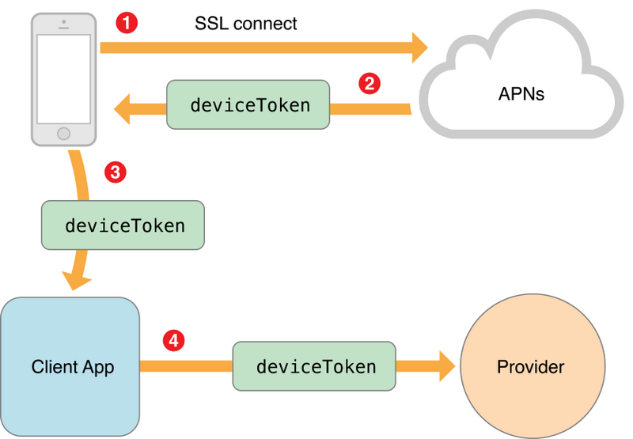
消息推送
2016
特赞 / 上海
前端工程师
“一切终将过去，一切都将重新开始”
- 苑永志
Notes:
http://wiki.jikexueyuan.com/project/react-native/push-notification.html
不全面

Slide 29
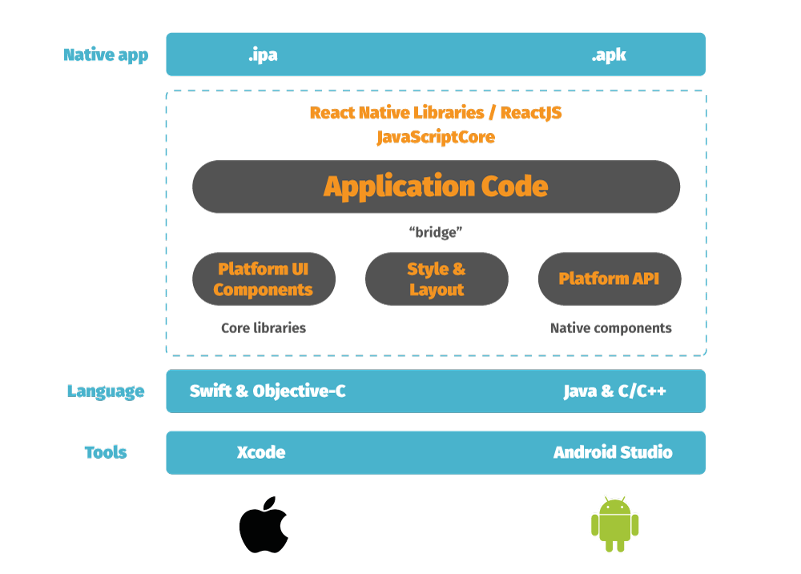
2016
特赞 / 上海
前端工程师
“一切终将过去，一切都将重新开始”
- 苑永志
Notes:
1. JS调用的Native模块不存在
2. JS调用的Native模块函数原型不一致
3. JS调用Native模块时，Native模块执行的异常
4. Native调用的JS模块不存在
5. Native调用的JS模块函数原型不一致
6. Native调用的JS模块时，JS模块执行的异常
7. JS本身代码执行的异常
8. UI操作的异常
http://www.jianshu.com/p/28c9b10a3c34
https://zhuanlan.zhihu.com/p/25706933

Slide 30
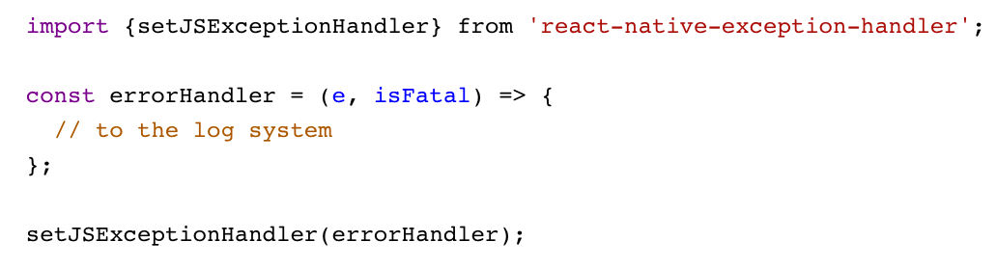
异常监控
JS异常
2016
特赞 / 上海
前端工程师
“一切终将过去，一切都将重新开始”
- 苑永志
Notes:
http://www.jianshu.com/p/28c9b10a3c34
https://zhuanlan.zhihu.com/p/25706933

Slide 31
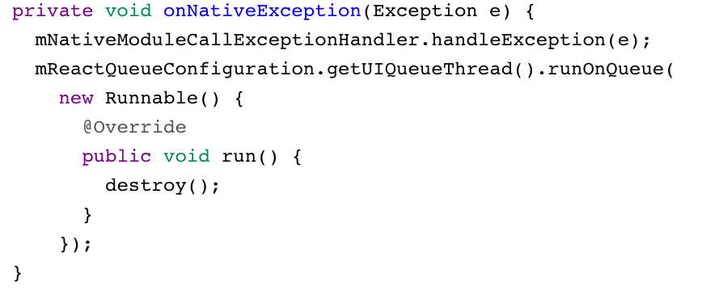
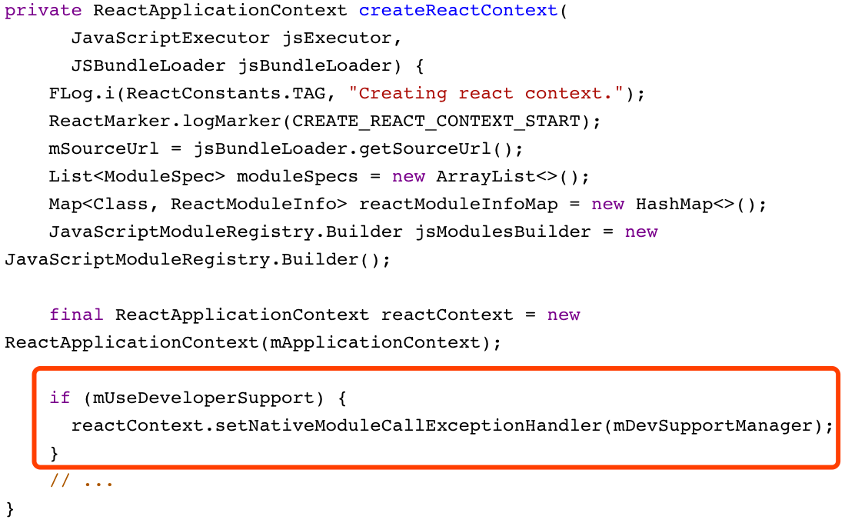
Native Exception
UI Exception
“一切终将过去，一切都将重新开始”
- 苑永志
Notes:
http://www.jianshu.com/p/28c9b10a3c34
https://zhuanlan.zhihu.com/p/25706933

Slide 32
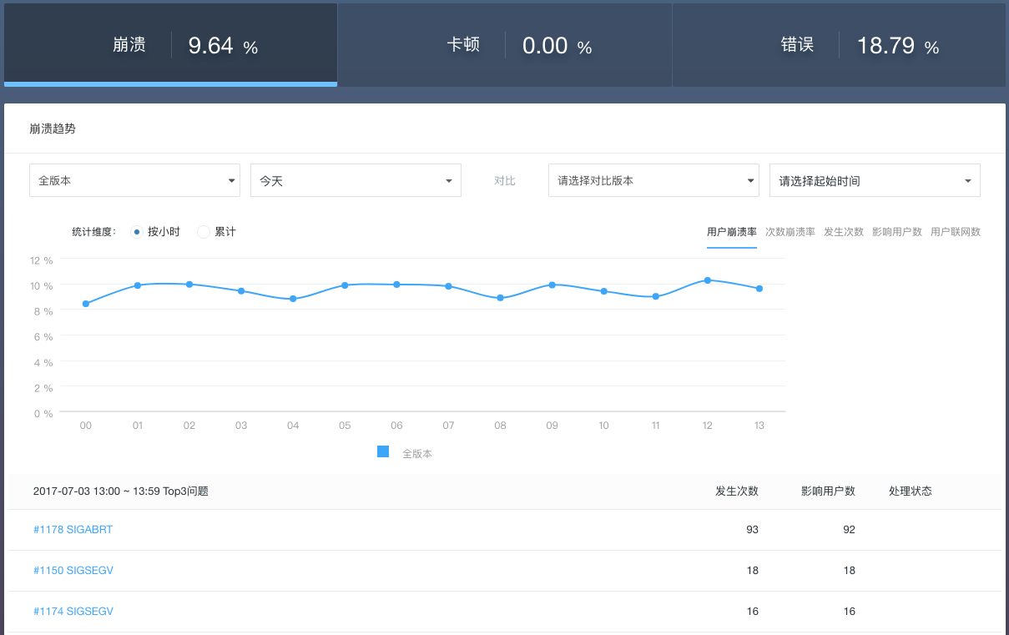
Bugly
2016
特赞 / 上海
前端工程师
- 苑永志
Notes:
http://www.jianshu.com/p/28c9b10a3c34
https://zhuanlan.zhihu.com/p/25706933

Slide 33
热更新
APP启动/唤醒
检查更新
加载bundle/图片
2016
特赞 / 上海
前端工程师
“一切终将过去，一切都将重新开始”
- 苑永志
Notes:
http://blog.csdn.net/u013718120/article/details/55096393
http://www.jianshu.com/p/2cb3eb9604ca

Slide 34
热更新
APP | 热更新服务器
检查bundle版本 | 分平台提供bundle
下载bundle | 打包生成bundle
解压bundle | 发布bundle到server
加载bundle | 维护app初始版本
增量更新、bundle合并 | 维护bundle patch版本
2016
特赞 / 上海
前端工程师
“一切终将过去，一切都将重新开始”
- 苑永志
Notes:
http://blog.csdn.net/u013718120/article/details/55096393
http://www.jianshu.com/p/2cb3eb9604ca

Slide 35

热更新
2016
特赞 / 上海
前端工程师
“一切终将过去，一切都将重新开始”
- 苑永志
Notes:
放大法

Slide 36
性能优化
加载速度
加 载 速 度
快
加载速度
滚 动 速 度
加载速度
响 应 速 度
“一切终将过去，一切都将重新开始”
- 苑永志
Notes:
当View的层级很深时渲染的速度也会变慢
setNativeProps方法可以让我们直接修改原生视图组件的属性，而不用通过setState来重新渲染结构，这样能使整个组件响应速度变快。
#
https://segmentfault.com/a/1190000005908366
http://www.infoq.com/cn/articles/react-native-performance-tuning

Slide 37

性能优化
加载速度
使用缓存 AsyncStorage
本地数据复用 Redux
数据异步加载
“一切终将过去，一切都将重新开始”
- 苑永志
Notes:
当View的层级很深时渲染的速度也会变慢
setNativeProps方法可以让我们直接修改原生视图组件的属性，而不用通过setState来重新渲染结构，这样能使整个组件响应速度变快。
#
https://segmentfault.com/a/1190000005908366
http://www.infoq.com/cn/articles/react-native-performance-tuning

Slide 38
性能优化
滚动速度
使用shouldComponentUpdate
ListView高效配置
使用FlatList
“一切终将过去，一切都将重新开始”
- 苑永志
Notes:
当View的层级很深时渲染的速度也会变慢
setNativeProps方法可以让我们直接修改原生视图组件的属性，而不用通过setState来重新渲染结构，这样能使整个组件响应速度变快。
#
https://segmentfault.com/a/1190000005908366
http://www.infoq.com/cn/articles/react-native-performance-tuning

Slide 39
性能优化
响应速度
InteractionManager.runAfterInateractions
requestAnimationFrame(callback)
setNativeProps(不推荐)
“一切终将过去，一切都将重新开始”
- 苑永志
Notes:
当View的层级很深时渲染的速度也会变慢
setNativeProps方法可以让我们直接修改原生视图组件的属性，而不用通过setState来重新渲染结构，这样能使整个组件响应速度变快。
#
https://segmentfault.com/a/1190000005908366
http://www.infoq.com/cn/articles/react-native-performance-tuning

Slide 40


性能优化
请用好菊花
去掉不必要的require
减少View层级
去掉console日志
合理设置透明色
……
“一切终将过去，一切都将重新开始”
- 苑永志
Notes:
当View的层级很深时渲染的速度也会变慢
setNativeProps方法可以让我们直接修改原生视图组件的属性，而不用通过setState来重新渲染结构，这样能使整个组件响应速度变快。
#
https://segmentfault.com/a/1190000005908366
http://www.infoq.com/cn/articles/react-native-performance-tuning

Slide 41
调试、路由、数据管理、组件
动画、手势、缓存、支付
推送、异常监控、热更新、性能优化
“一切终将过去，一切都将重新开始”
- 苑永志
Notes:
当View的层级很深时渲染的速度也会变慢
setNativeProps方法可以让我们直接修改原生视图组件的属性，而不用通过setState来重新渲染结构，这样能使整个组件响应速度变快。
https://segmentfault.com/a/1190000005908366
http://www.infoq.com/cn/articles/react-native-performance-tuning

Slide 42


苑永志
特赞大前端负责人
技术涉猎比较广泛，曾在大麦网担任高级Java研发工程师；
后以前端工程师身份加入特赞，基于React技术栈构建开发前端项目，并使用React Native开发特赞移动APP；
目前正在使用Node.js开发和维护特赞服务网关，希望Node.js能够在更轻量级的微服务架构中发挥重要作用。
“一切终将过去，一切都将重新开始”
- 苑永志
Notes:
https://segmentfault.com/a/1190000005908366
http://techshow.ctrip.com/wp-content/uploads/2016/11/%E6%90%BA%E7%A8%8B%E6%98%AF%E5%A6%82%E4%BD%95%E5%8E%BB%E5%81%9AReact-Native%E4%BC%98%E5%8C%96%E7%9A%84-%E8%B5%B5%E8%BE%9B%E8%B4%B5.pdf

